Slide 1
Governo do Estado do Piauí
Secretaria de Estado da Saúde do Piauí – SESAPI
Superintendência de Atenção Primária à Saúde e Municípios – SUPAT
Diretoria de Vigilância Sanitária do Estado do Piauí - DIVISA
CURSO BÁSICO DE INSPEÇÃO SANITÁRIA
EM SERVIÇOS E PRODUTOS
2021

Slide 2
CONTEXTUALIZAÇÃO DA VIGILÂNCIA SANITÁRIA
NO
Promoção e Proteção à Saúde da População

Slide 3
VIGILÂNCIA SANITÁRIA – CF 88
Previsão Legal
Art. 200. Ao sistema único de saúde compete, além de outras atribuições, nos termos da lei:
I - controlar e fiscalizar procedimentos, produtos e substâncias de interesse para a saúde e participar da produção de medicamentos, equipamentos, imunobiológicos, hemoderivados e outros insumos;
II - executar as ações de vigilância sanitária e epidemiológica, bem como as de saúde do trabalhador.
Esta Foto de Autor Desconhecido está licenciado em CC BY-SA

Slide 4
VIGILÂNCIA SANITÁRIA – LEI Nº 8080/2021
Art. 6º. Estão incluídas ainda no campo de atuação do SUS:
I - a execução de ações:
a) de vigilância sanitária;
§ 1º. Entende-se por vigilância sanitária um conjunto de ações capaz de eliminar, diminuir ou prevenir riscos à saúde e de intervir nos problemas sanitários decorrentes do meio ambiente, da produção e circulação de bens e da prestação de serviços de interesse da saúde, abrangendo:
I - o controle de bens de consumo que, direta ou indiretamente, se relacionem com a saúde, compreendidas todas as etapas e processos, da produção ao consumo; e
II - o controle da prestação de serviços que se relacionam direta ou indiretamente com a saúde.
PREVISÃO LEGAL

Slide 5
AÇÕES DESENVOLVIDAS NA VIGILÂNCIA SANITÁRIA (Lei 8080/90)
Inspeção Sanitária
Análises de Projetos Arquitetônicos
Educação Sanitária
Produtos
e
Serviços
Diagnóstico de Situação
Coletas de amostras para análises laboratoriais
Processo Administrativo
Registros e Dispensa de Registro
Autorização de Funcionamento
Licença Sanitária

Slide 6
Sistema Nacional de Vigilância Sanitária
CONTEXTO
Projetos e programas
SISTEMAS DE COMÉRCIO EXTERIOR
AGRICULTURA, MEIO AMBIENTE,
TRABALHO, RELAÇÕES EXTERIORES,
CIÊNCIA E TECNOLOGIA, TRANSPORTES,
MINISTÉRIO PÚBLICO, PROCONS,
CNEN E SENAD
AGÊNCIAS
REGULATÓRIAS
INTERNACIONAIS
ORGANISMOS
INTERNACIONAIS
Conselhos
de Saúde
Redes diversas
SUS
ANVISA
SECRETARIAS
MUNICIPAIS
DE SAÚDE
SECRETARIAS
ESTADUAIS
DE SAÚDE
REDE LABs.
CREDENCIADOS
HEMORREDE
MINISTÉRIO
DA SAÚDE
FIOCRUZ
INCQS
LACENS
ORG NACIONAL
DE ACREDITAÇÃO
FUNASA
HOSPITAIS
SENTINELA
OUTROS
ÓRGÃOS
INSTITUIÇÕES
DE ENSINO E
PESQUISA
SISTEMA
BRASILEIRO DE
METROLOGIA
E CERTIFICAÇÃO
Normas legais que impactam
a Vigilância Sanitária
AMBIENTE

Slide 7
COMPONENTES DO SNVS
Sistema Nacional de Vigilância Sanitária - SNVS
Lei Nº 9.782, de 26 de janeiro de 1999.
ANVISA
DIVISA / Cerests Estaduais e Regionais
VISAS MUNICIPAIS
Art. 1º. O Sistema Nacional de Vigilância Sanitária compreende:
O conjunto de ações definido pelo § 1º do art. 6º e pelos artigos. 15 a 18 da Lei nº 8.080/90.
... executado por instituições da Administração Pública direta e indireta da União, dos Estados, do Distrito Federal e dos Municípios, que exerçam atividades de regulação, normatização, controle e fiscalização na área de vigilância sanitária.

Slide 8
FEDERAL
Composto por:
Agência Nacional de Vigilância Sanitária – ANVISA;
Instituto Nacional de Controle de Qualidade em Saúde - INCQS.
ANVISA
São atribuições próprias da ANVISA:
INCQS
Tem a função de dar suporte laboratorial às ações de vigilância sanitária em todo o território nacional, previstas na legislação sanitária;
O controle sanitário de portos, aeroportos, fronteiras e recintos alfandegados;
As ações afeitas à área de Relações Internacionais;
A promoção de estudos e manifestação sobre a concessão de patentes de produtos e processos farmacêuticos previamente à anuência pelo Instituto Nacional da Propriedade Industrial (INPI).
É uma unidade da Fundação Oswaldo Cruz (Fiocruz) que atua em áreas de ensino, de pesquisa e de tecnologias de laboratório relativas ao controle da qualidade de insumos, produtos, ambientes e serviços sujeitos à ação da Vigilância Sanitária;
Age em estreita cooperação com a Agência Nacional de Vigilância Sanitária (ANVISA), com Secretarias estaduais e municipais de Saúde, entre outros parceiros.

Slide 9
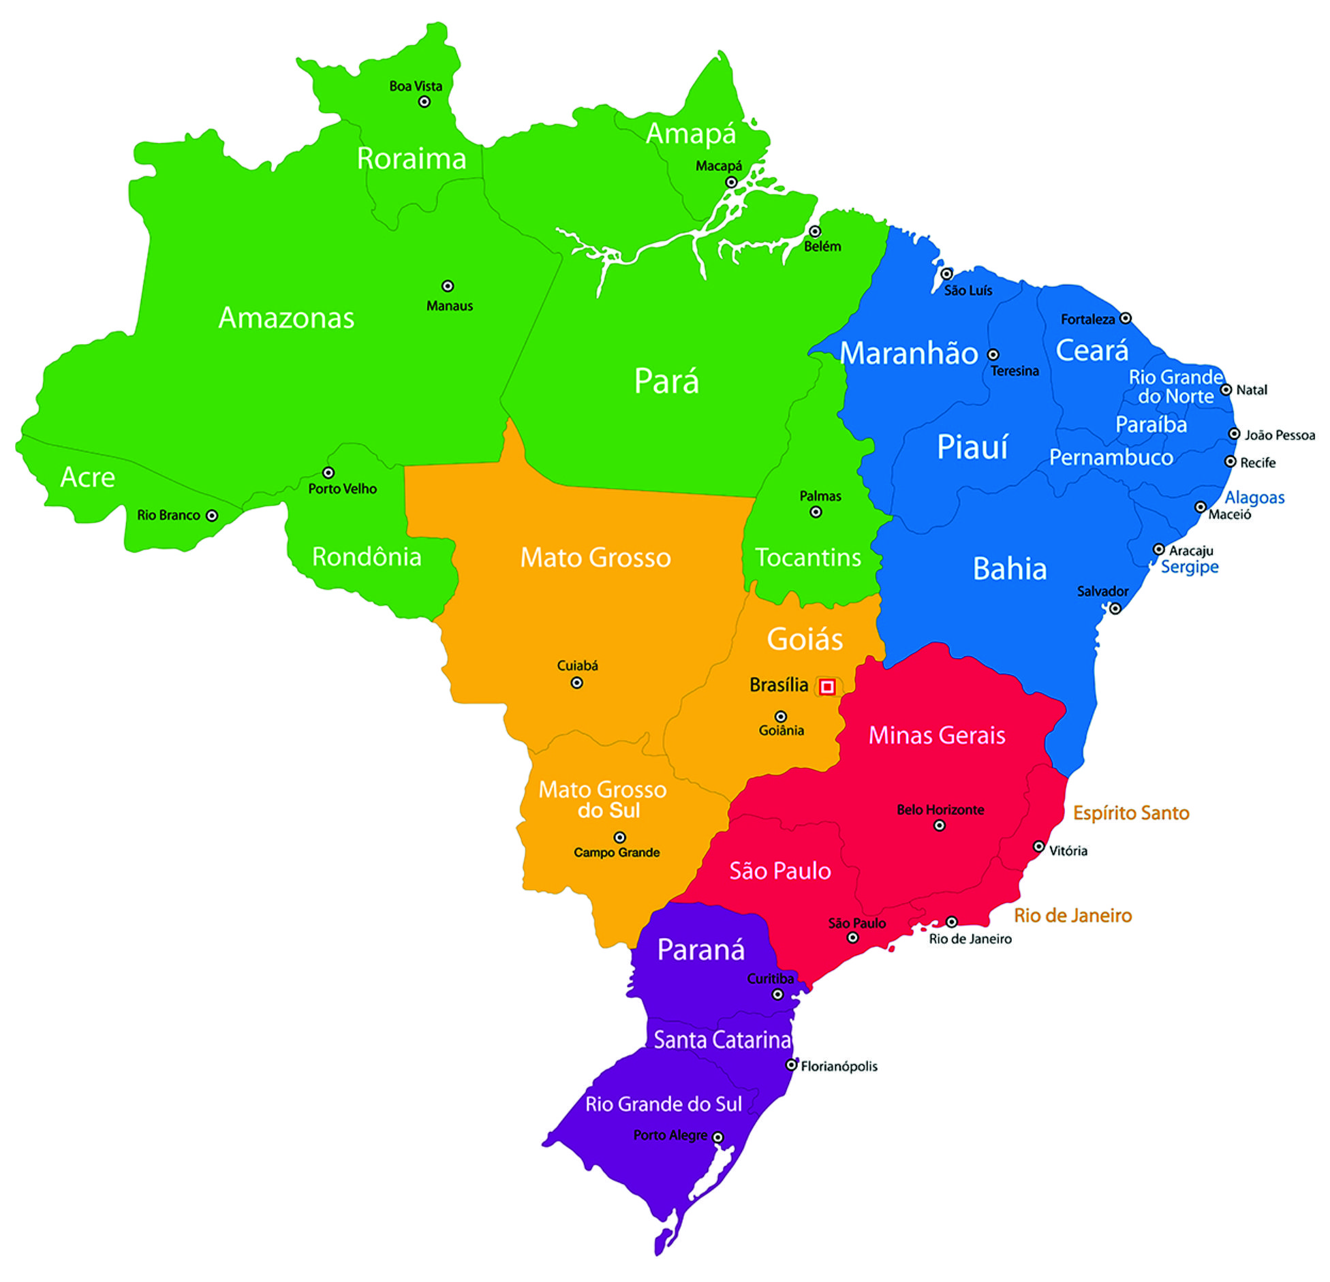
ESTADUAL
Composto pelos 27 órgãos de vigilância sanitária das secretarias estaduais de saúde e seus respectivos laboratórios centrais de saúde pública.
Os órgãos estaduais de Vigilância sanitária coordenam os sistemas estaduais e executam as principais ações de fiscalização do sistema nacional, além de prestar cooperação técnica aos municípios.

Slide 10
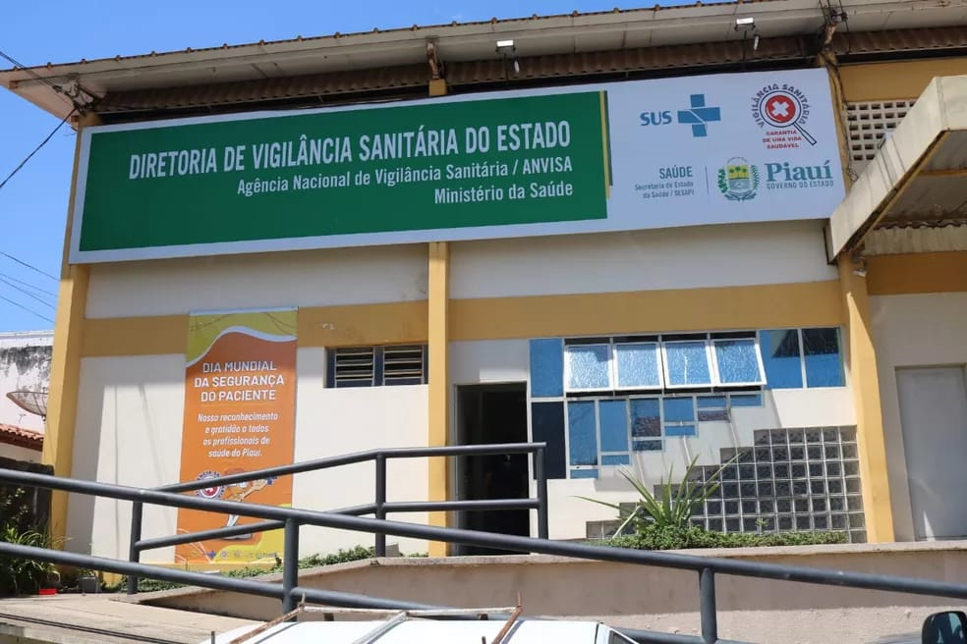
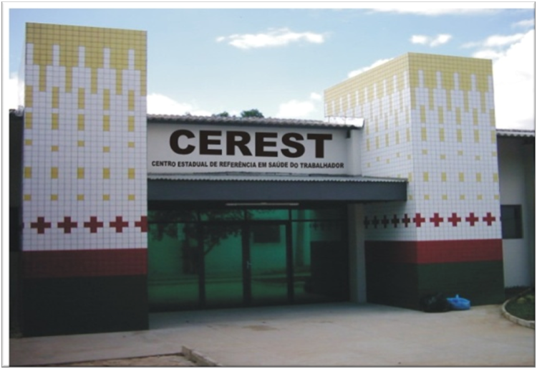
ÁREAS DE ATUAÇÃO
DIVISA
Saúde do Trabalhador
CEREST Estadual
CEREST's Regionais
Vigilância Sanitária
Serviços e Produtos
CITOX

Slide 11
Missão | Promoção e proteção da saúde da população, através do controle sanitário de produtos e serviços em todo o Estado do Piauí nas áreas de medicamentos, produtos para saúde, cosméticos, imunobiológicos, ambientes de trabalho, saneantes, saneamento, alimentos, estabelecimentos de saúde, entre outras providências.
Visão | Ser um órgão de promoção, prevenção, proteção e legitimador das ações de vigilância sanitária do Estado do Piauí, visando à qualidade dos produtos e serviços prestados à população, sendo um multiplicador e descentralizador do controle sanitário.
Valores Institucionais | a) Conhecimento e respeito às normas que estabelecem os requisitos de boas práticas; b) Cumprimento ao Regimento Interno e Plano de Ação; c) Conduta baseada na ética e responsabilização profissional dos inspetores; d) Eficiência, eficácia e efetividade do serviço; e) Respeito aos princípios constitucionais constantes no art. 37 da CF/88 legalidade, impessoalidade, moralidade, publicidade, eficiência, entre outros, como transparência, celeridade aos processos, etc

Slide 12
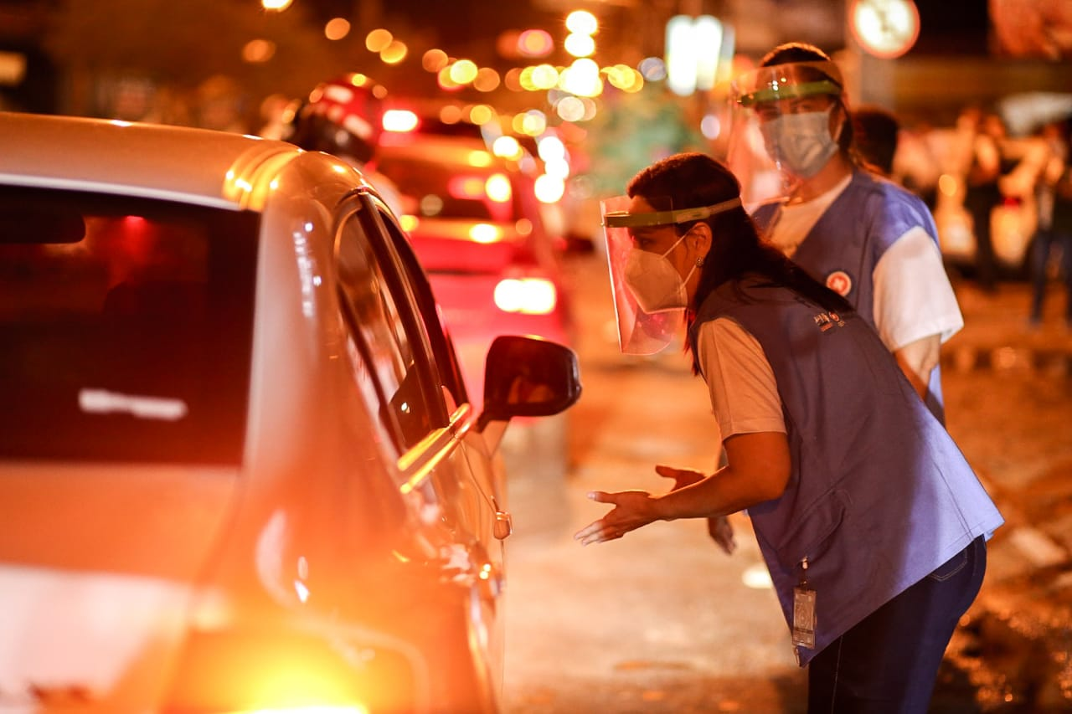
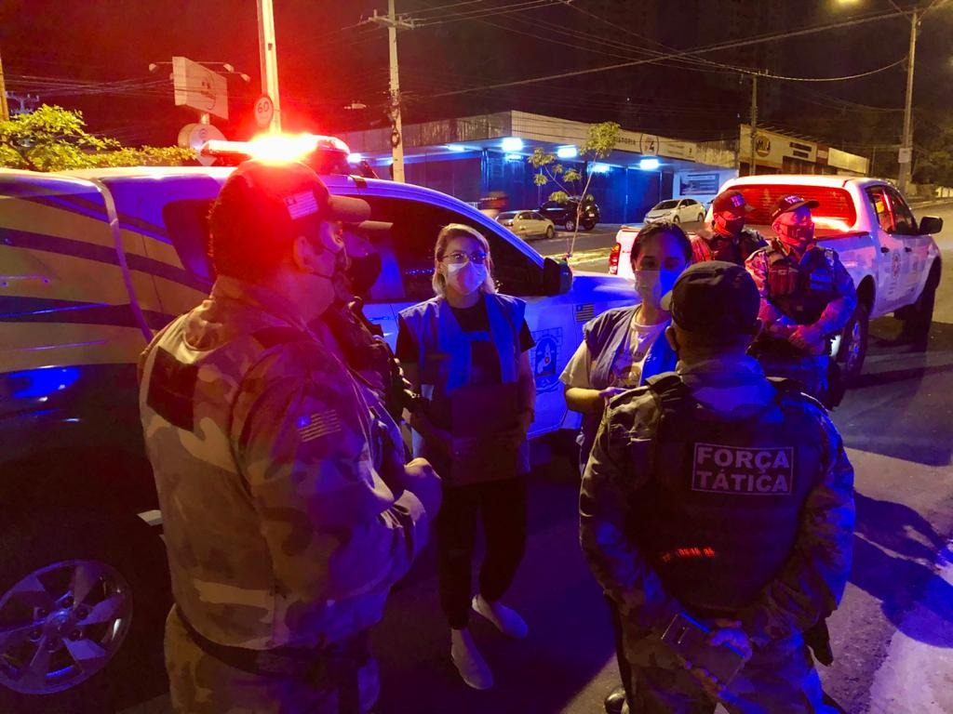
CÓDIGO DE SAÚDE DO ESTADO
Lei Nº 6.174, de 06 de fevereiro de 2012
Art. 63. São autoridades sanitárias:
I - o Secretário de Estado da Saúde;
II - os Secretários Municipais de Saúde;
III - os Dirigentes das Ações de Vigilância Sanitária, de Vigilância Epidemiológica, de Vigilância Ambiental e de Vigilância em Saúde do Trabalhador;
IV - os Fiscais Sanitários ou ocupantes de cargos equivalentes.
Parágrafo único. A atividade de fiscalização sanitária compete exclusivamente às autoridades sanitárias listadas nos incisos III e IV deste artigo, desde que estejam no efetivo exercício da função em órgão de fiscalização sanitária e sejam nomeados por ato legal.
Fonte das Imagens: CCOM (2021).

Slide 13
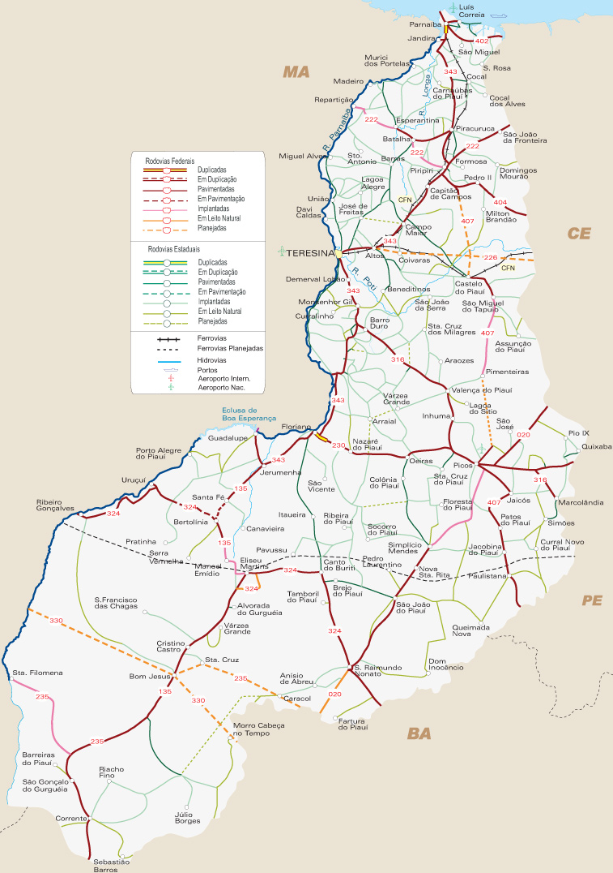
MUNICIPAL
Composto pelos serviços de vigilância sanitária dos municípios brasileiros;
Tem a competência de coordenar, regulamentar complementarmente e executar as ações locais de vigilância sanitária.
Fonte: https://www.brasil-turismo.com/mapas/piaui.htm

Slide 14
DESCENTRALIZAÇÃO DAS AÇÕES DE VISA...
O município é o executor
das ações de VISA
Devem assumir as ações de BAIXA COMPLEXIDADE
As demais ações ocorrem conforme PACTUADO

Slide 15
LEGISLAÇÃO MUNICIPAL
CÓDIGO DE POSTURAS DO MUNICÍPIO
LEI ORGÂNCIA MUNICIPAL
CÓDIGO SANITÁRIO MUNICIPAL

Slide 16
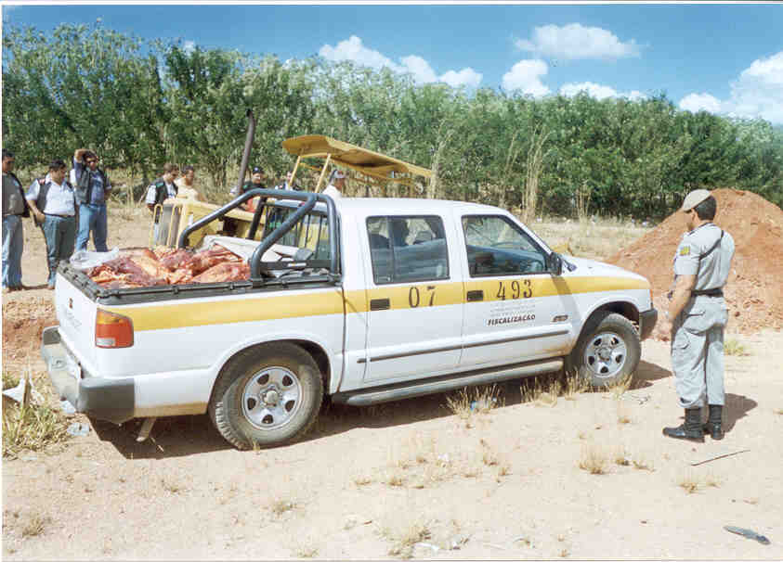
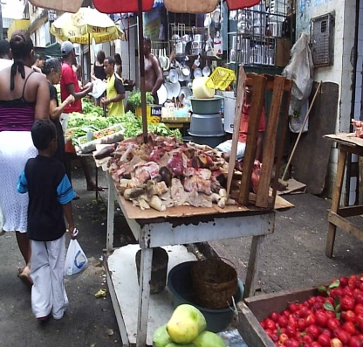
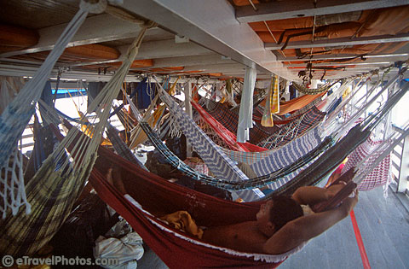
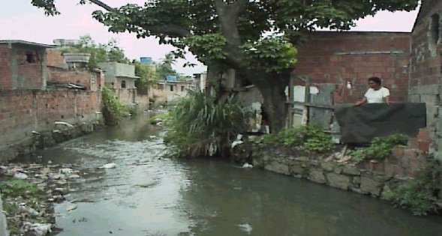
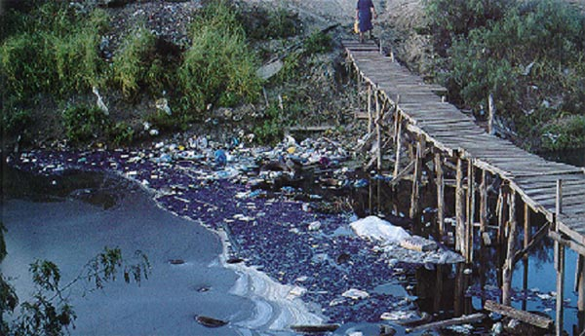
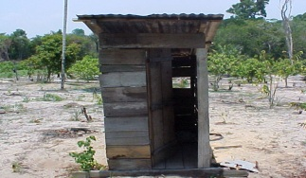
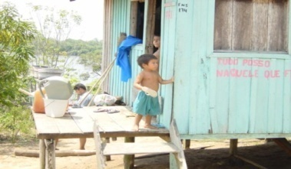
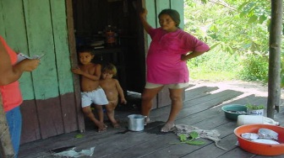
Atuação e Procedimentos
MAIOR IMPACTO
Mudança de paradigma da vigilância sanitária com foco no risco
Harmonização, Simplificação e Racionalização de procedimentos
Enfoque Cartorial dos Serviços
Enfoque no Risco Sanitário
Classificação do risco

Slide 17
O QUE É NECESSÁRIO PARA DESENVOLVER
AS AÇÕES DE VISA?
Recursos Humanos
Estrutura Física
Estrutura Legal
Sistema Informação
Planejamento
Cadastro Estabelecimentos

Slide 18
O QUE É NECESSÁRIO PARA DESENVOLVER
AS AÇÕES DE VISA?
Recursos Humanos
Estrutura Física
Estrutura Legal
Sistema Informação
Plano de Ação
Cadastro Estabelecimentos
Equipe multidisciplinar
Formação/Perfil
Conhecimento/Qualificação pela DIVISA

Slide 19
Enfermeira;
Farmacêutico;
Nutricionista;
Técnico em Saneamento;
Engenheiro Civil;
Advogado;
Administrador;
Odontólogo;
Veterinário;
Equipe de apoio e auxiliares;
Biólogo;
Fisioterapeuta;
Psicólogo;
Assistente Social;
Advogado;
Médico do Trabalho;
Economista;
Pedagogo;
Teólogo;
Contador;
Químico;
Motorista.

Slide 20
O QUE É NECESSÁRIO PARA DESENVOLVER
AS AÇÕES DE VISA?
Recursos Humanos
Estrutura Física
Estrutura Legal
Sistema Informação
Plano de Ação
Cadastro Estabelecimentos
Espaço físico
Veículos
Mobiliários
Meios de comunicação
Equipamentos

Slide 21
O QUE É NECESSÁRIO PARA DESENVOLVER
AS AÇÕES DE VISA?
Recursos Humanos
Estrutura Física
Estrutura Legal
Sistema Informação
Plano de Ação
Cadastro Estabelecimentos
Definição de competências e atribuições - CIB
Código Sanitário Municipal (definição do Processo Administrativo Sanitário) ou adoção do Código Sanitário Estadual
Órgão Arrecadador para recolhimento de taxas tributárias e multas (Aprovação na câmara municipal)

Slide 22
O QUE É NECESSÁRIO PARA DESENVOLVER
AS AÇÕES DE VISA?
Recursos Humanos
Estrutura Física
Estrutura Legal
Sistema Informação
Plano de Ação
Cadastro Estabelecimentos
Registro de estabelecimentos de interesse da VISA
Registro de serviços e atividades de interesse da saúde
Banco de dados: subsídio para Plano de Ação

Slide 23
O QUE É NECESSÁRIO PARA DESENVOLVER
AS AÇÕES DE VISA?
Recursos Humanos
Estrutura Física
Estrutura Legal
Sistema Informação
Plano de Ação
Cadastro Estabelecimentos
Protocolo e expediente
Banco Legislação Sanitária
Bibliografia técnica
Dados dos cadastros
Roteiros de inspeção
Laudos laboratoriais
Produção de atividades

Slide 24
O QUE É NECESSÁRIO PARA DESENVOLVER
AS AÇÕES DE VISA?
Recursos Humanos
Estrutura Física
Estrutura Legal
Sistema Informação
Plano de Ação
Cadastro Estabelecimentos
Planejamento ascendente e integrado
Situação de saúde
Problemas sanitários, perfil de estabelecimentos ou áreas a serem fiscalizadas
Estrutura existente vs necessária
Definição de prioridades
Alinhamento: PNS, PES e PMS (Planos de Saúde), PPA, LDO, LOA
Conter: diretrizes, objetivos, metas e Indicadores

Slide 25
PLANO DE AÇÃO
Formulando questões ...
LEMBRE-SE
O silêncio pode ser poderoso
Inicie as questões usando a ferramenta 5W2H:
WHAT - O que fazer?
WHY - Por quê fazer?
WHERE – Onde será feita essa ação?
WHEN – Quando será feita a ação?
WHO – Quem são os responsáveis pela atividade?
HOW – Como essa ação será executada?
HOW MUCH – Quanto custará essa ação?

Slide 27
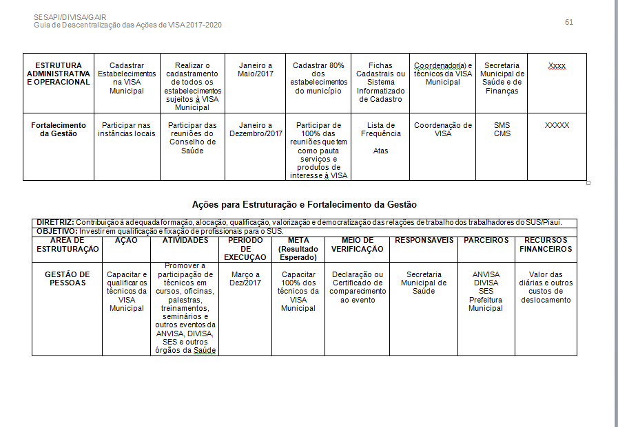

Slide 28
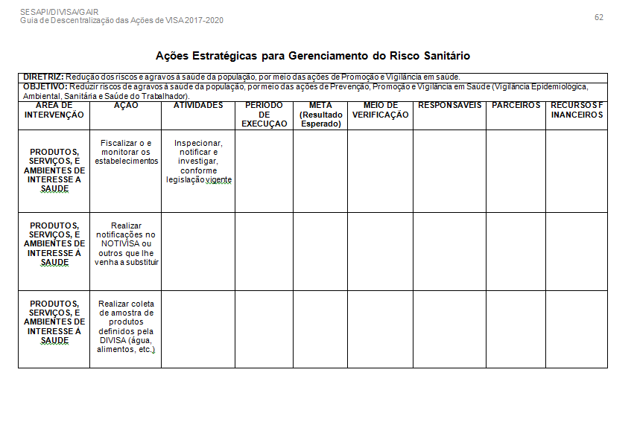

Slide 29
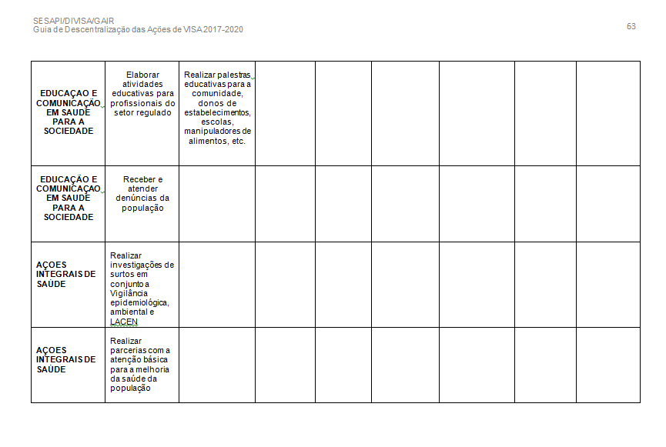

Slide 30
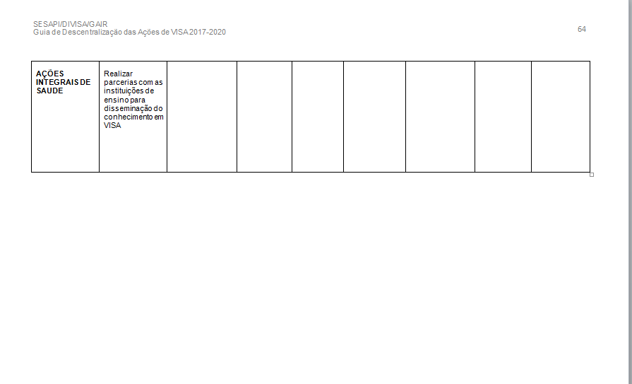

Slide 31
O Financiamento do SUS
Financiamento Tripartite do SUS - CF 88, Art. 198, § 1⁰ e § 2⁰
Recursos Mínimos para Investimento em Saúde
União: 15% (Art. 2°. EC 86/2015)
Estados: 12% (Art. 6°. LC 141/2012)
Municípios: 15% (Art. 7°. LC 141/2102)

Slide 32
PORTARIA DE CONSOLIDAÇÃO Nº 6, DE 28 DE SETEMBRO DE 2017
Consolidação das normas sobre o financiamento e a transferência dos recursos federais para as ações e os serviços de saúde do Sistema Único de Saúde.
PORTARIA GM/MS Nº 49, DE 12 DE JANEIRO DE 2021
Atualiza, para o ano de 2021, os valores dos repasses de recursos financeiros federais referente ao Piso Fixo de Vigilância Sanitária (PFVisa), do Bloco de Manutenção das Ações e Serviços Públicos de Saúde para os Estados, Distrito Federal e Municípios, destinados à execução das ações de vigilância sanitária, em função do ajuste populacional de que trata o Art. 463, da Portaria de Consolidação n° 6/GM/MS, de 6 de setembro de 2017

Slide 33
Procedimentos de Vigilância Sanitária SIA/SUS

Slide 34
Procedimentos de Vigilância Sanitária SIA/SUS

Slide 35
Procedimentos de Vigilância Sanitária SIA/SUS
Total: 56 Procedimentos

Slide 36
Descentralização das Ações de Vigilância Sanitária
PACTUAÇÃO PROPOSTA À CIB :
a) Os 224 municípios já pactuados nas Resoluções CIB’s nº^{s} 083/2007, 027/2009 e 082/2010 comprometem-se a desenvolver as ações de vigilância sanitária definidas no Grupo I, constante no Anexo III do Guia de Descentralização.
b) As 11 microrregiões de saúde e os municípios com população acima de 20 mil habitantes (Anexo II), conforme Resolução CIB-PI nº 083/2007 realizarão as atividades dos Grupos II, além das atividades do Grupo I (Anexo III).

Slide 37
Descentralização das Ações de Vigilância Sanitária
PACTUAÇÃO PROPOSTA À CIB:
c) O município de Teresina, através da Gerência de Vigilância Sanitária do Município de Teresina (GEVISA), realizará as atividades do Grupo I, II e III do Anexo III. Os hospitais da capital de alta complexidade com UTI, já realizados anteriormente suas inspeções pelo município de Teresina, serão assumidos integralmente todos os setores pela GEVISA (Prontomed Adulto e Infantil, Unimed Primavera e Ilhotas, Itacor, Clínica Santa Fé e Hospital São Pedro).

Slide 38
Descentralização das Ações de Vigilância Sanitária
PACTUAÇÃO PROPOSTA À CIB :
d) O Estado do Piauí, através da DIVISA, desenvolverá as ações constantes no Grupo IV e V do Anexo III do Guia de Descentralização, exclusivamente;
e) O Estado do Piauí, através da DIVISA, continuará realizando capacitação com vista à habilitação das VISAS municipais no desempenho de suas ações, conforme Plano de Ação anual da ANVISA/DIVISA;
f) O Estado do Piauí, através da DIVISA, realizará o acompanhamento, monitoramento e avaliação das ações desenvolvidas pelas VISA’s Municipais.

Slide 39
CANAIS DE COMUNICAÇÃO
Endereço: Rua 19 de Novembro, 1865, Bairro: Primavera, Teresina - Piauí
Fone: (86) 3216-3662 / 3216-3664
Homepage: www.saude.pi.gov.br/divisa
SISVISA: www.sisvisa.pi.gov.br
E-mail: visapiaui@yahoo.com.br
@vigilanciasanitaria_pi

